Slide 1
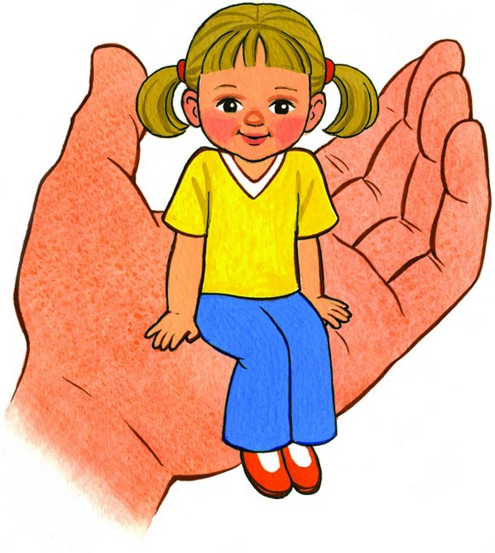
Муниципальное дошкольное образовательное бюджетное учреждение города Бузулука «Детский сад № 21 комбинированного вида»
Муниципальная опорная площадка
«Инклюзивное образование в ДОУ»
«Личностно-ориентированный подход как основа социализации детей с ОВЗ дошкольного возраста».
2024-2025 гг.

Slide 2
Заседание 1. Тема: «Ознакомление с новыми педагогическими идеями и технологиями к использованию личностно-ориентированного подхода к социальной адаптации детей с ОВЗ и детей-инвалидов в ДОО»

Slide 3
«Личностно-ориентированный подход в социальной адаптации детей с ОВЗ и детей-инвалидов в ДОУ»
И.А.Ушакова,
педагог-психолог
МДОБУ «Детский сад № 21»

Slide 4
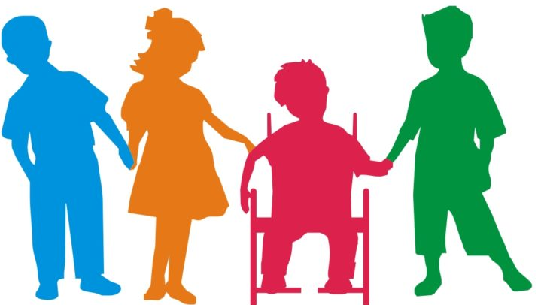
Дети с ОВЗ — это дети в возрасте от 0 до 18 лет с физическими и (или) психическими недостатками, имеющими временное или постоянное отклонение в физическом или психическом развитии. Статус «ребёнок с ОВЗ» устанавливается территориальной психолого-медико-педагогической комиссией (ТПМПК).
Категории детей с ОВЗ:
 дети с нарушениями зрения,
 дети с нарушениями слуха,
 дети с тяжелыми нарушениями речи,
 дети с нарушениями опорно-двигательного аппарата,
 дети с задержкой психического развития,
 дети с расстройствами аутистического спектра,
 дети с интеллектуальными нарушениями,
 дети с тяжелыми множественными нарушениями развития.

Slide 5
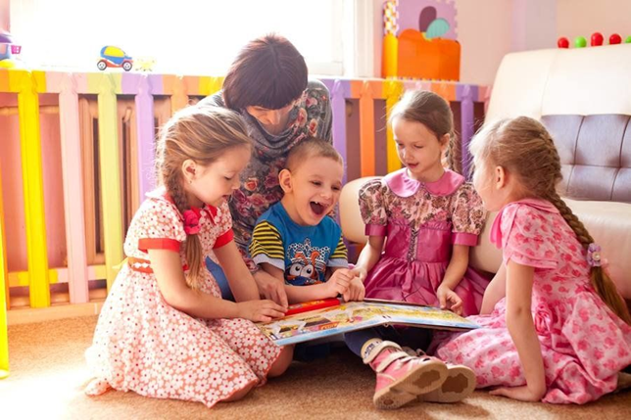
Ребёнок-инвалид — это лицо, не достигшее 18 лет со стойким расстройством функций организма, спровоцированным последствиями травм, заболеваниями или врождёнными дефектами, которые привели к ограничению жизнедеятельности. Инвалидность устанавливают врачи на медико-социальной экспертизе.

Slide 6
Восемь принципов инклюзивного образования:
Ценность человека не зависит от его способностей и достижений.
Каждый человек способен чувствовать и думать.
Каждый человек имеет право на общение и на то, чтобы быть услышанным.
Все люди нуждаются друг в друге.
Подлинное образование может осуществляться только в контексте реальных взаимоотношений.
Все люди нуждаются в поддержке и дружбе ровесников.
Для всех обучающихся достижение прогресса скорее может быть в том, что они могут делать, чем в том, что не могут.
Разнообразие усиливает все стороны жизни человека.

Slide 8
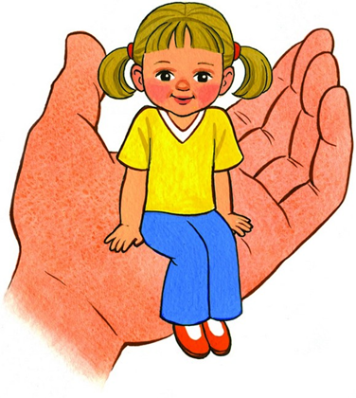

Slide 14
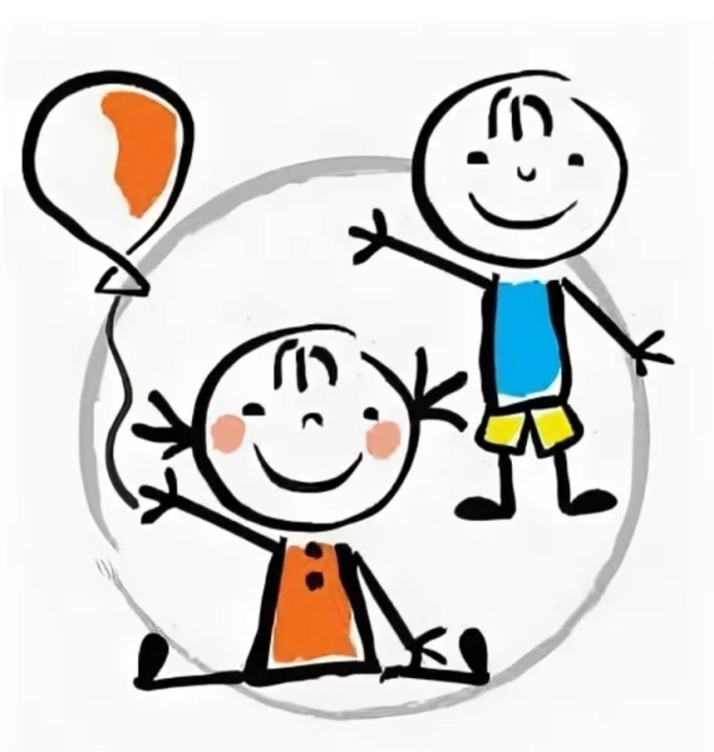
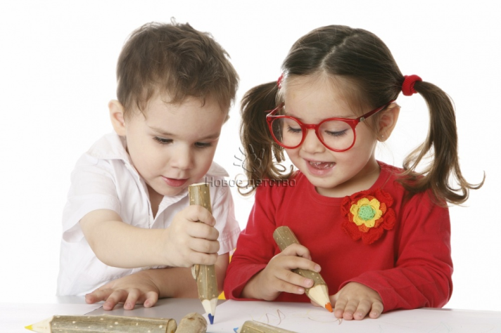

Slide 15
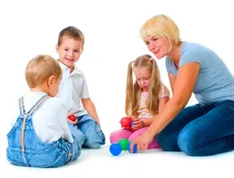
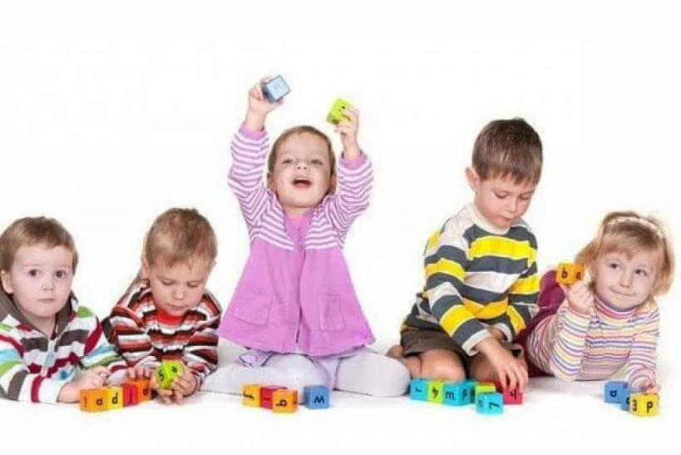
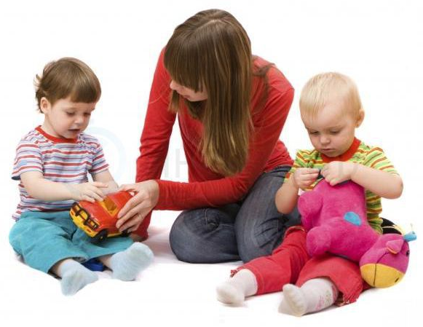

Slide 16
